Slide 1
Ausbildung zum Pflegefachmann / zur
Pflegefachfrau
im AWO – Seniorenzentrum Aken

Slide 2
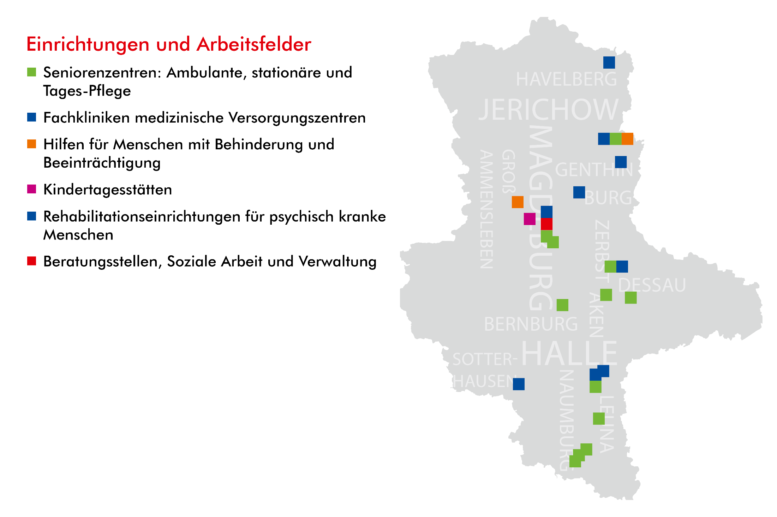
Die AWO in Sachsen-Anhalt

Slide 3
AWO Seniorenzentrum Aken
Wohnen und Leben – Pflege und Betreuung
Vollstationäre Pflege
Kurzzeitpflege
Verhinderungspflege
17 altengerechte und barrierefreie Wohnungen
das Seniorenzentrum wurde 1994 erbaut
auf drei Wohnebenen bieten wir 35
Einzel- und 48 Zweibettzimmer
Alltagsbegleitung mit zusätzlicher Betreuung Demenzkranker

Slide 4
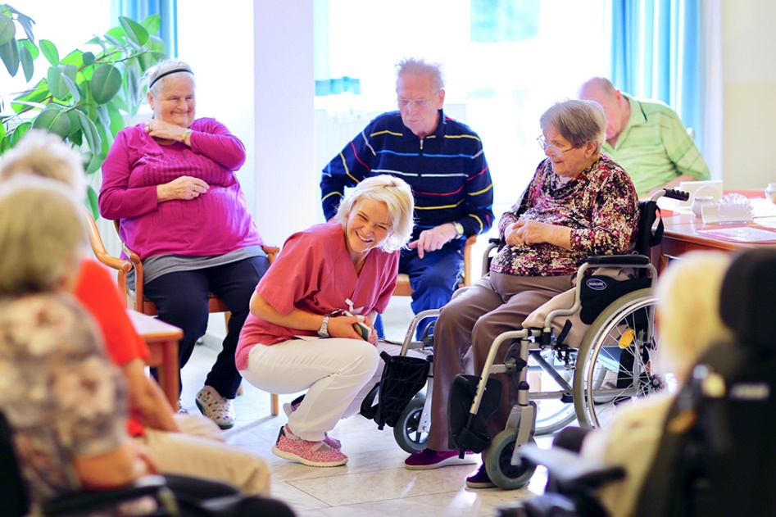
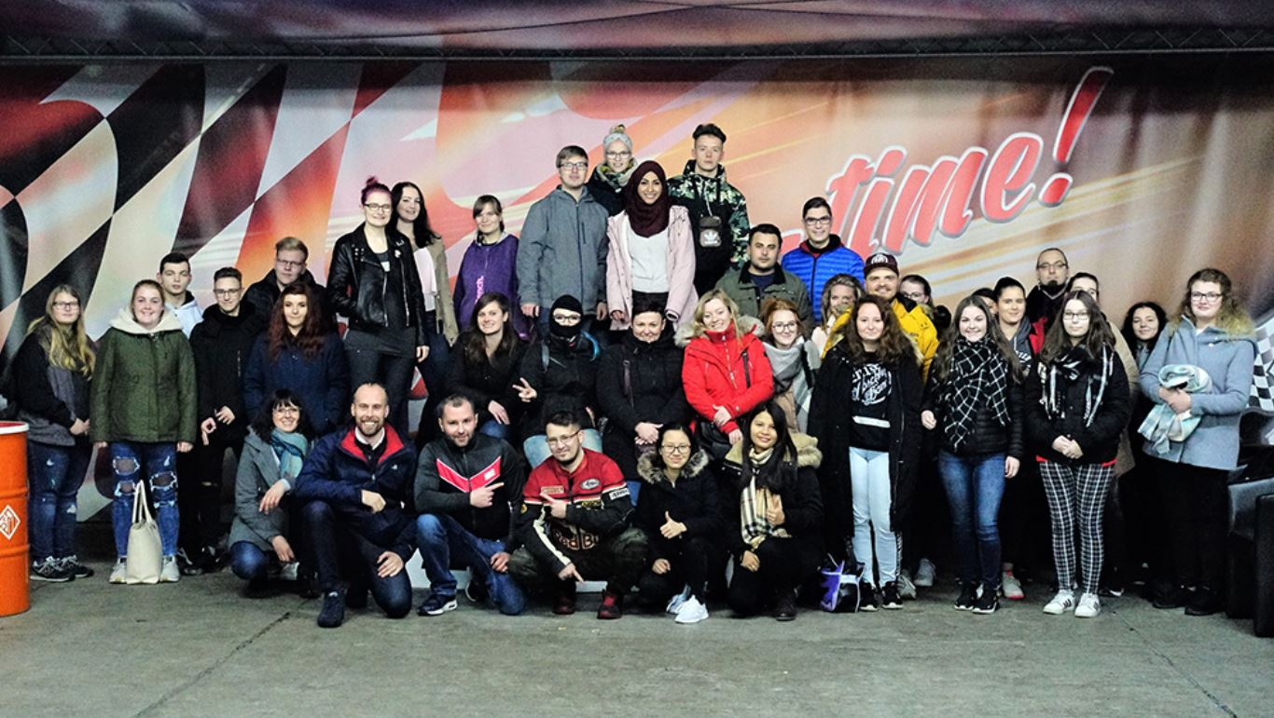
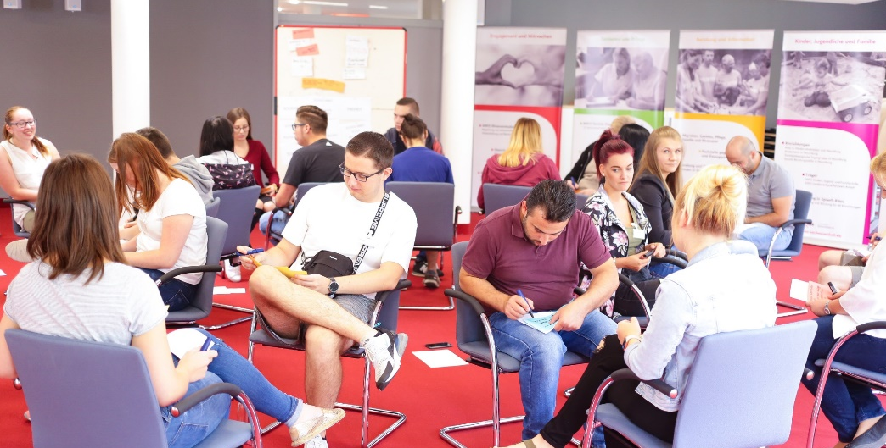
Ausbildung zum Pflegefachmann/zur Pflegefachfrau

Slide 5
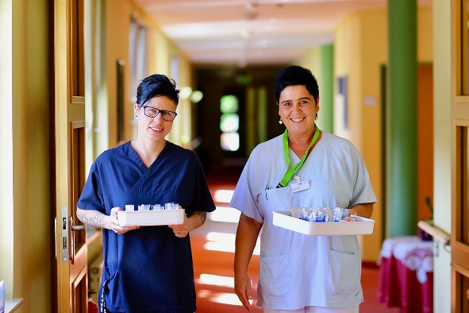
Ausbildung zum Pflegefachmann/zur Pflegefachfrau
Passt der Beruf zu mir?
Freundlichkeit, Einsatzbereitschaft und Verantwortungs-bewusstsein
Freude am Umgang mit älteren Menschen
Sensibilität gegenüber den Bedürfnissen pflegebedürftiger Menschen
bestehendes Interesse für pflegerische, medizinische und soziale Aufgaben
wünschenswert ist ein Praktikum in einem Pflegebereich

Slide 6
Ausbildung zum Pflegefachmann/zur Pflegefachfrau
Das bringst Du mit
das Abitur, den Realschulabschluss oder eine gleichwertige Ausbildung (mind. 10-jährige Schulbildung) oder
den Hauptschulabschluss zusammen mit einer erfolgreich abgeschlossenen Ausbildung von mindestens 2 Jahren oder
eine abgeschlossene Ausbildung als Kranken-/Altenpflegehelfer*in
ein Gesundheitszeugnis für die allgemeine Berufstauglichkeit
gesetzlich notwendiger Nachweis über Immunisierung gegen das Coronavirus SARS-CoV-2 und Masern
Sprachniveau B2 bei ausländischem Schulabschluss

Slide 7
Ausbildung zum Pflegefachmann / zur Pflegefachfrau
Das erwartet Dich
Die Ausbildung dauert 3 Jahre und endet mit einer schriftlichen, mündlichen sowie praktischen Prüfung
2100 Stunden theoretischer Unterricht an einer Pflegeschule in Dessau
mind. 2.500 Stunden praktische Ausbildung im Seniorenzentrum in Aken und verschiedenen kooperierenden Einrichtungen
Anleitung und Betreuung durch erfahrene Praxisanleiter*innen
attraktives Ausbildungsentgelt, Azubi-Tag, Massagesessel
diverse Weiterbildungs- und Entwicklungsmöglichkeiten nach der Ausbildung z.B. als Wohnbereichsleitung, Wundmanager, Palliativfachkraft, Praxisanleiter

Slide 8
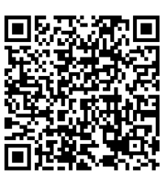
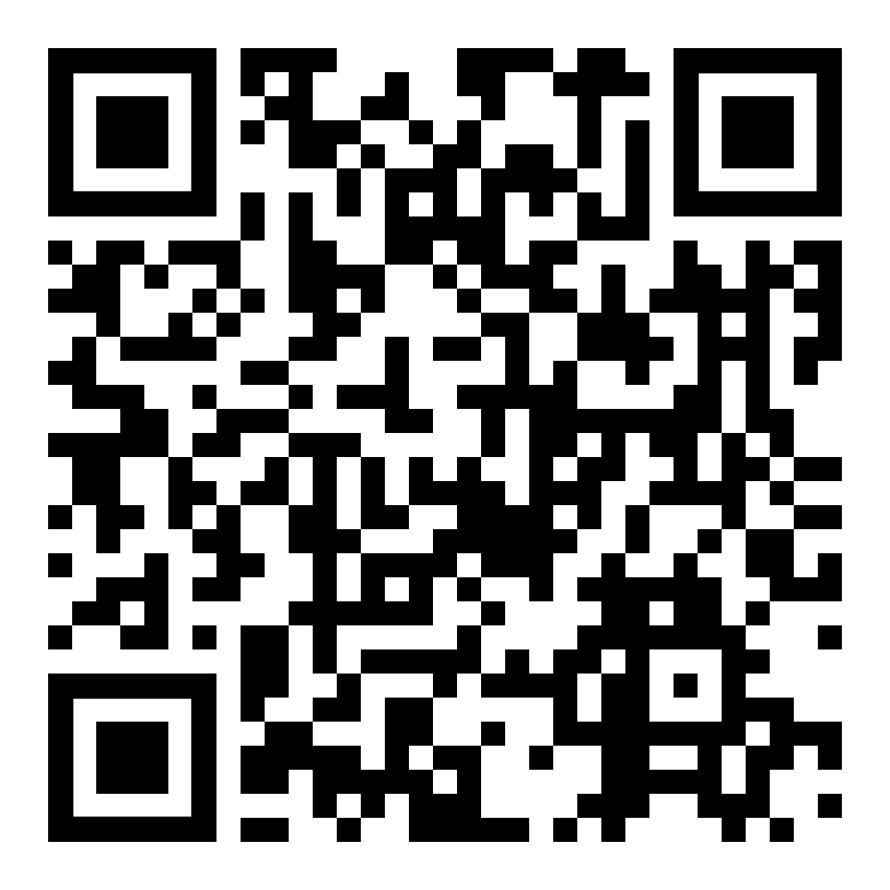
Und jetzt bist Du dran!
Weitere Informationen:
AWO Seniorenzentrum Aken
Dessauer Landstrasse 54 06385 Aken
Tel.: 03490989600
E-Mail: seniorenzentrum-aken@awo-sachsenanhalt.de
Stellenausschreibung Auszubildende*r zur*m Pflegefachfrau*mann (m/w/d)
www.awo-sachsenanhalt.de/awo-seniorenzentrum-aken

